Slide 1
Презентация к проекту « Люди и кошки»
МКДОУ « Сухобузимский детский сад №3 комбинированного вида
Подготовила воспитатель:
Ловцова Ирина Леонидовна

Slide 2
Цель: Выявить роль домашней и дикой кошки в жизни человека, и роль человека в жизни кошек.
Задачи:
1. Уточнить и расширить представления детей о домашних и диких кошках, их внешнем виде и образе жизни
2. Познакомить с историей одомашнивания кошек.
4. Развивать речь, мышление, любознательность, воображение, обогащать словарный запас.
5. Формировать интерес и любовь к устному народному творчеству посредством сказок, пословиц, поговорок, считалок.
Предполагаемый результат:
В результате проектной деятельности у детей сформируются и расширятся знания о домашних и диких кошках и их значении в жизни человека, родители примут активное участие в проекте, увидят значимость данной темы для развития и формирования у детей гуманного отношения к животным.

Slide 3
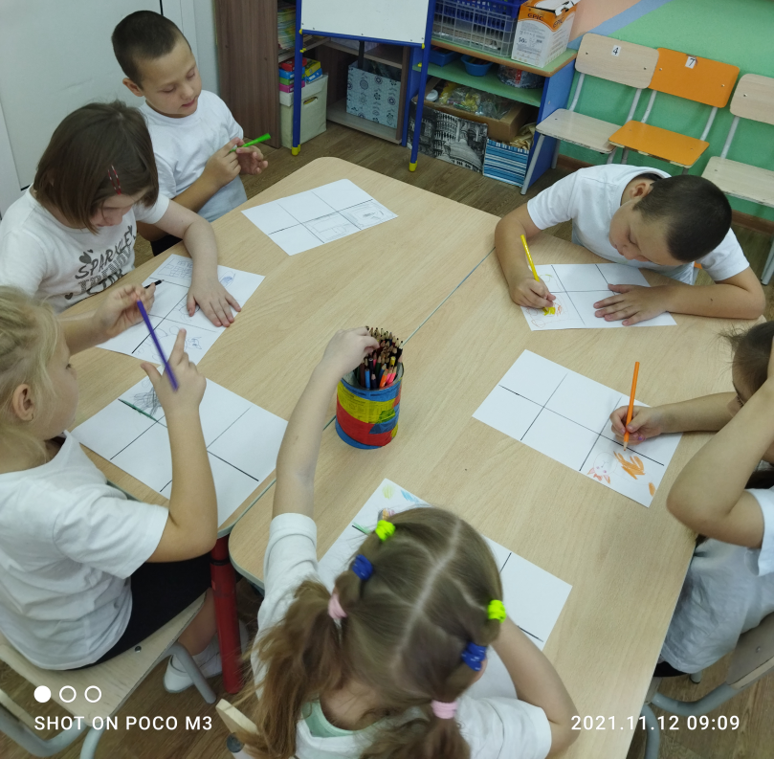
Познавательное развитие
« Кошки заповедника «Роев Ручей»

Slide 4
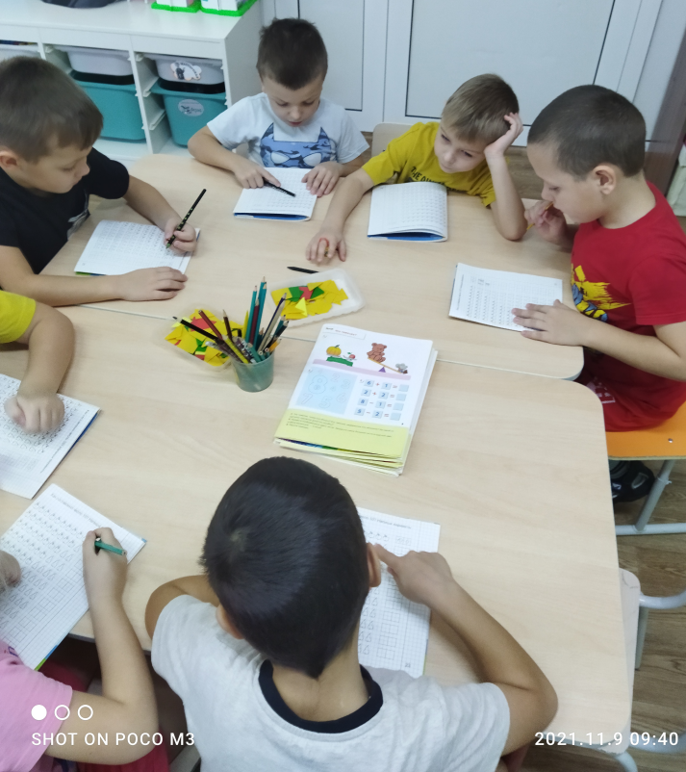
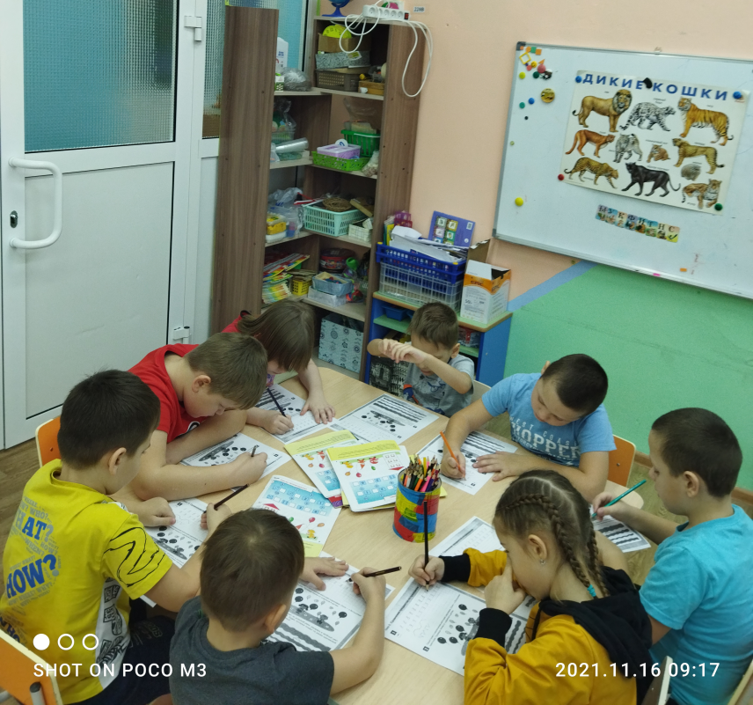
ФЭМП
« Клубочки для кошки»

Slide 5
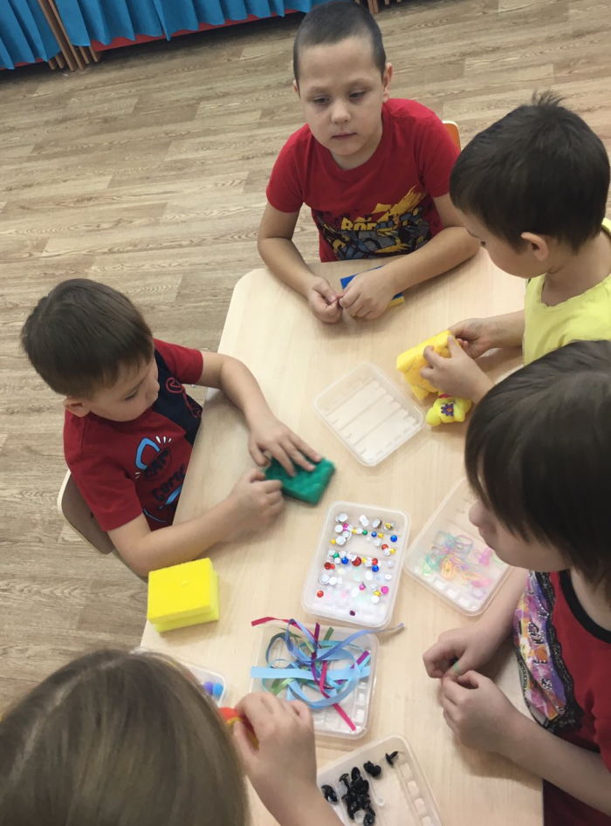
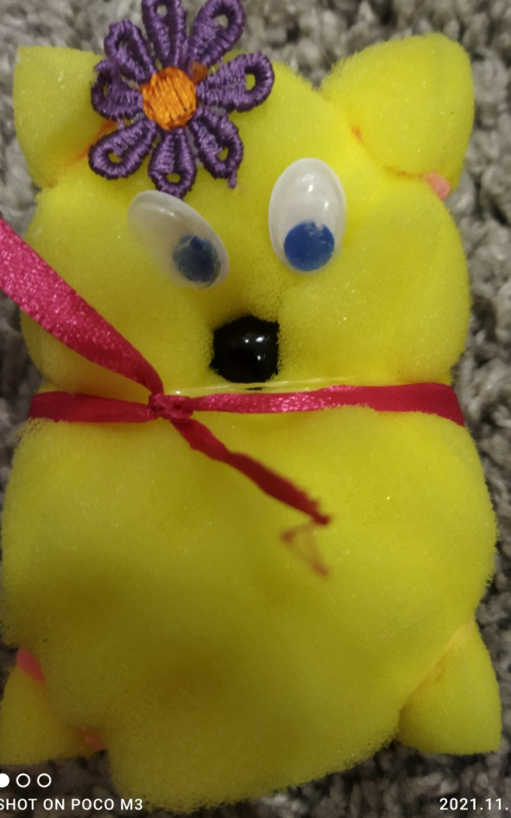
Конструирование из поролоновой губки
« Кошечка-красавица»

Slide 6
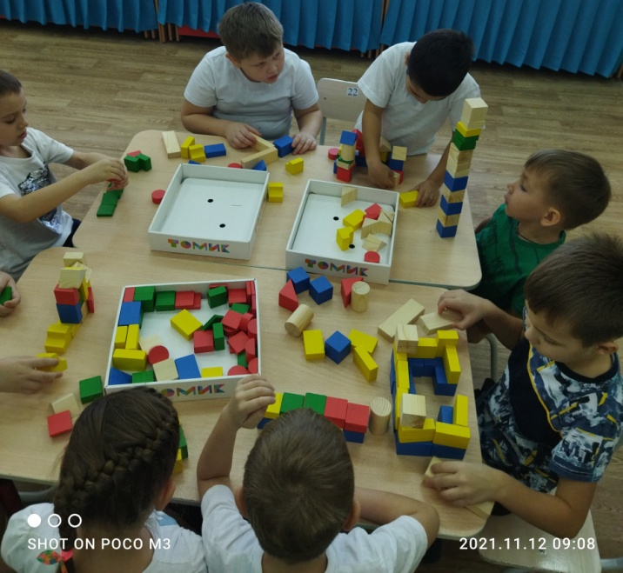
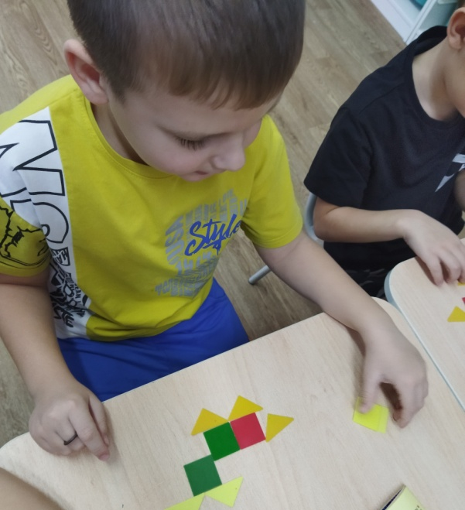
Конструирование из бросового материала
« Кошкин дом»

Slide 7
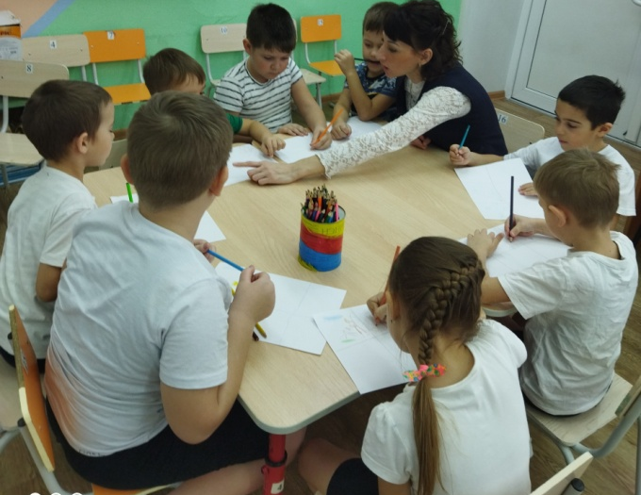
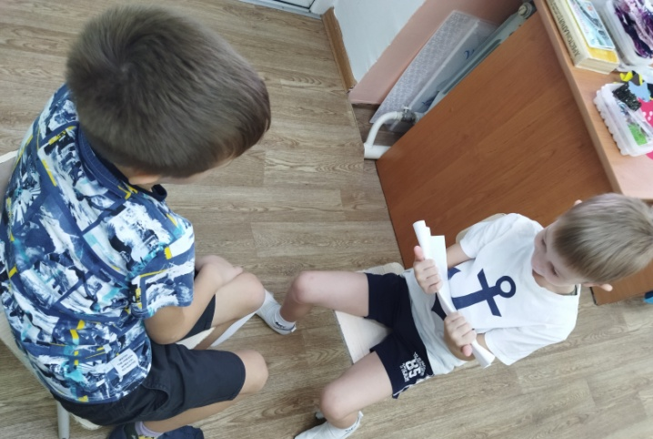
Речевое развитие
Составление рассказов с использованием мнемотаблиц
.

Slide 8
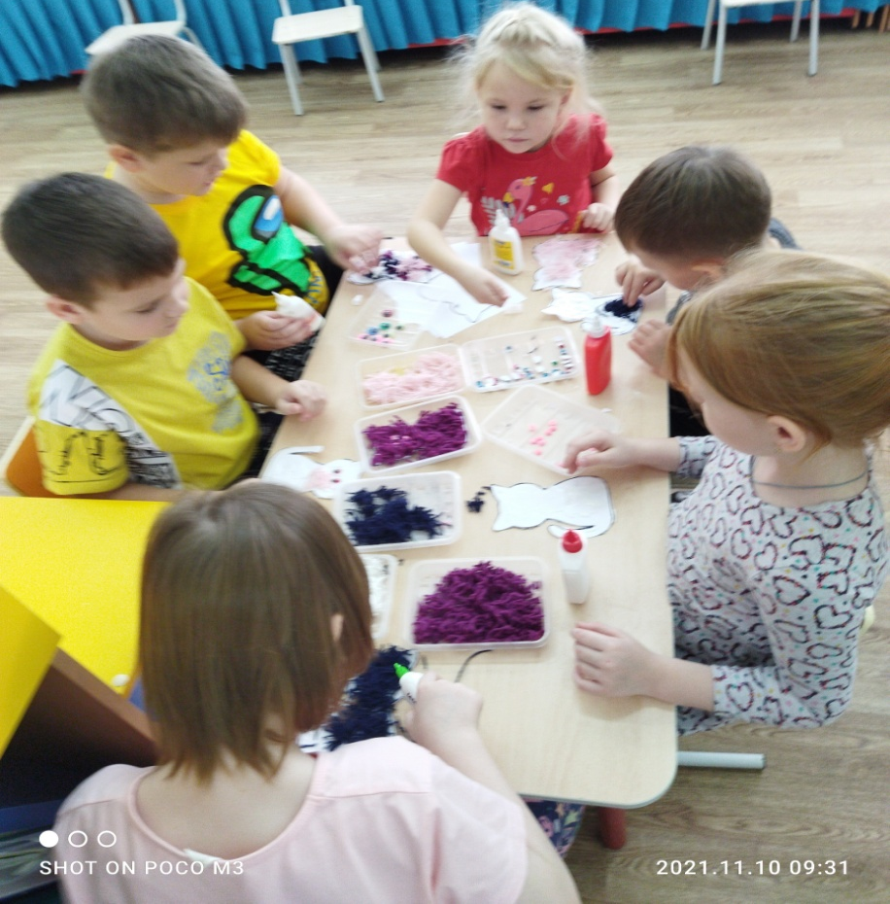
Художественно-эстетическое развитие
Аппликация из ниток«Пушистый котенок»

Slide 9
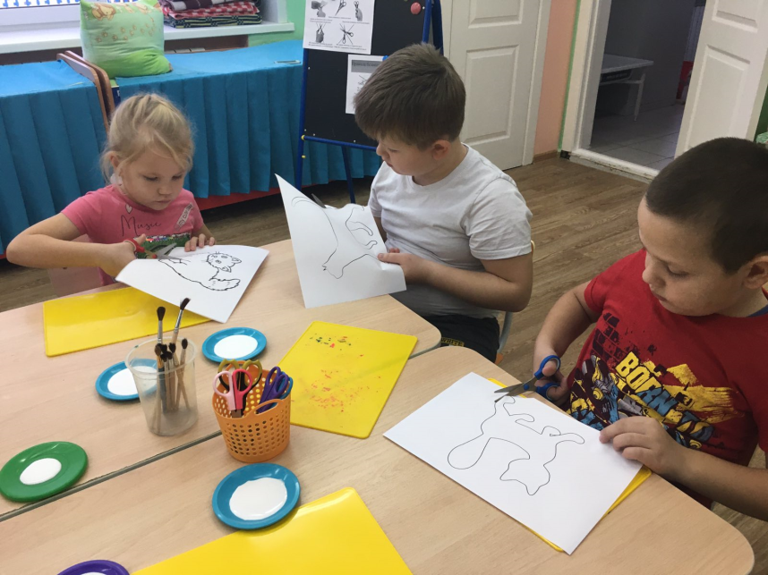
Художественно-эстетическое развитие
Аппликация из шерсти
« Дикие и домашние кошки»

Slide 10
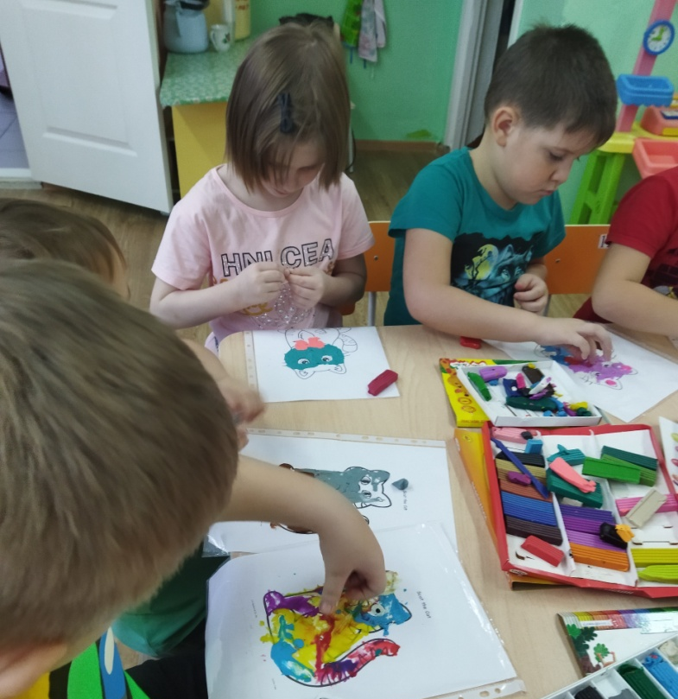
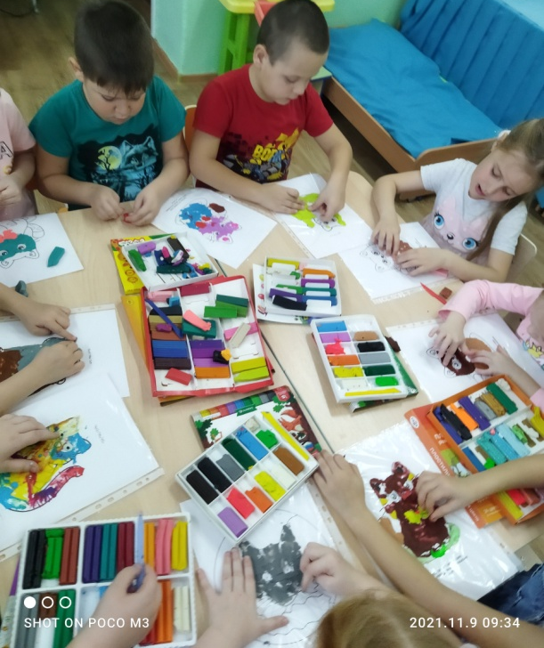
Художественно-эстетическое развитие
Пластилинография витраж «Котенок»

Slide 11
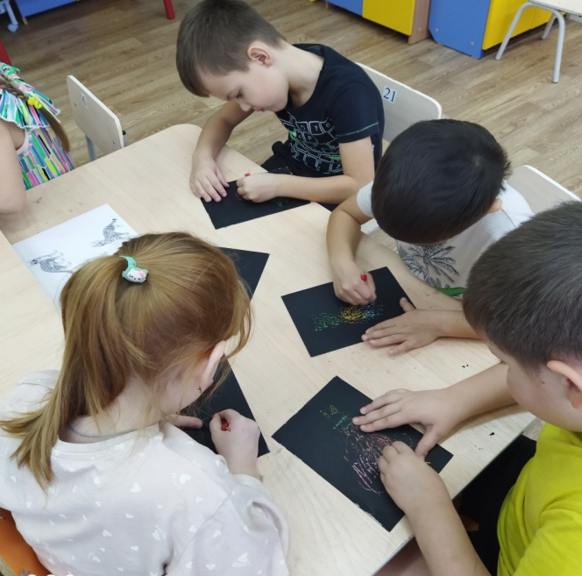
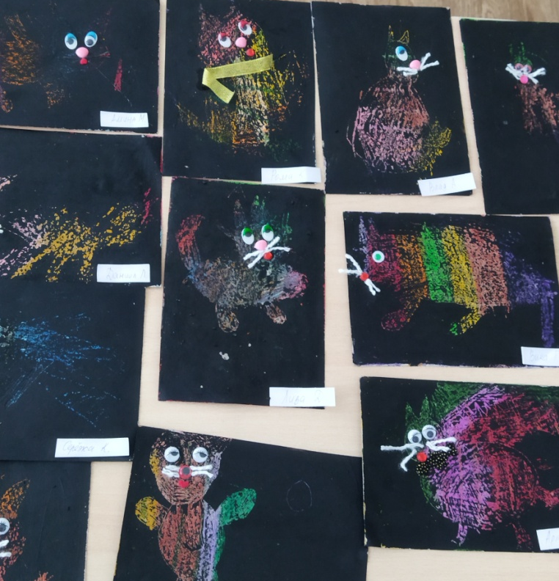
Художественно-эстетическое развитие
Граттаж«Дикие и домашние кошки»

Slide 12
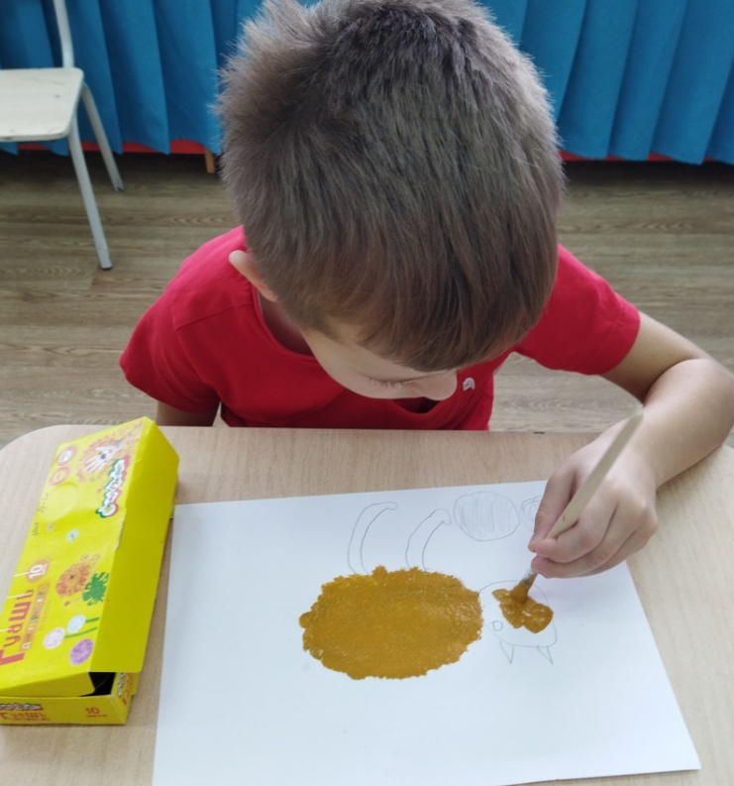
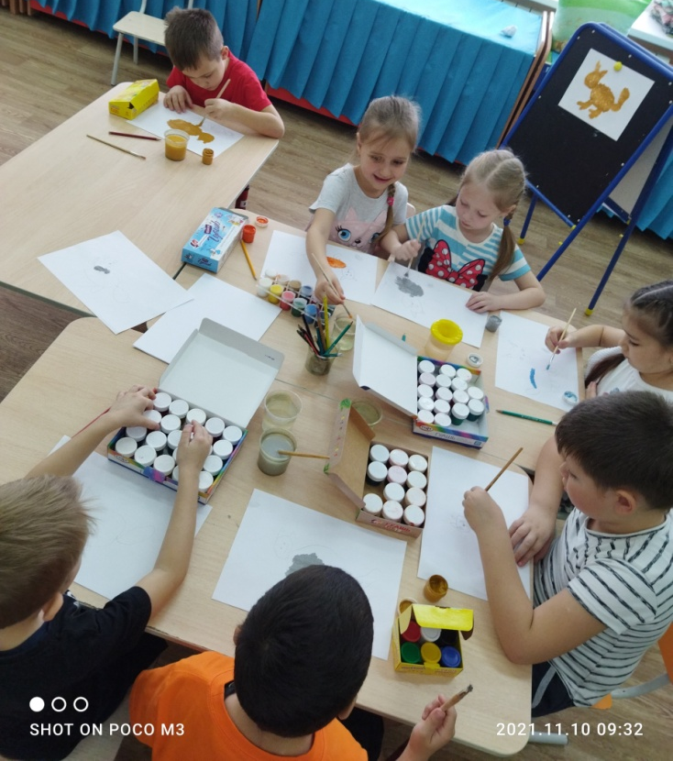
Художественно-эстетическое развитие
Рисование способом тычка
«Мой пушистый котенок»

Slide 13
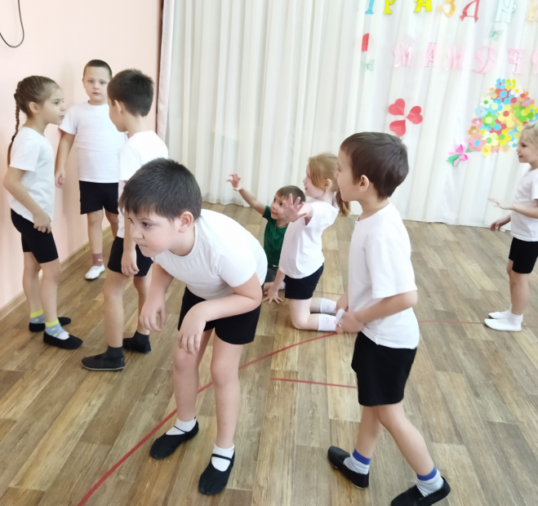
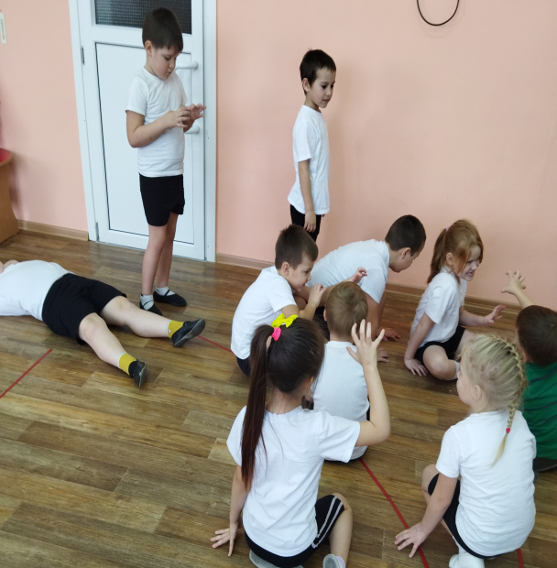
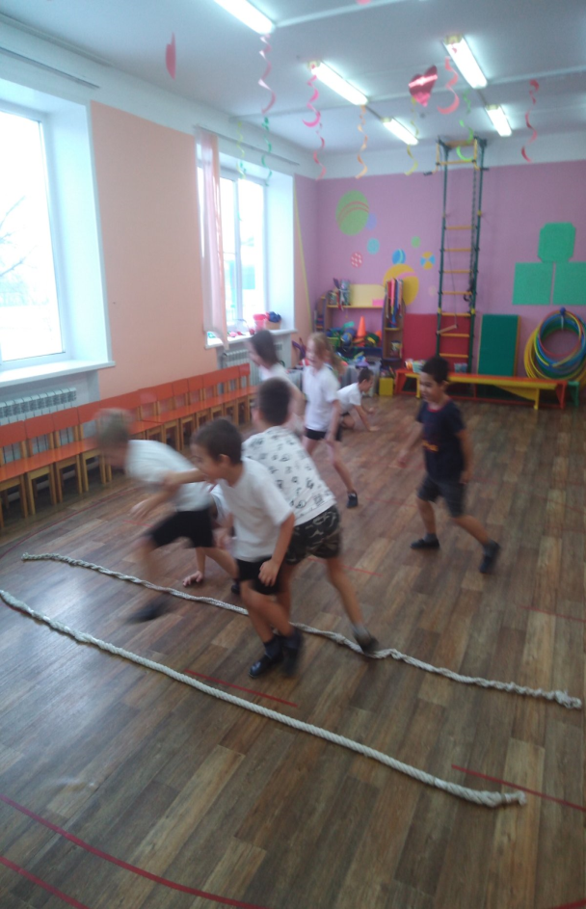
Физическое развитие
Подвижные игры
« Фигура замри»
« Ягуар и кенгуру»

Slide 14
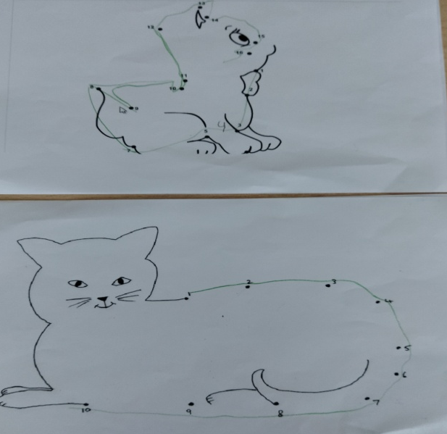
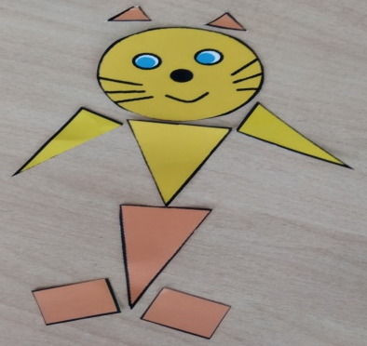
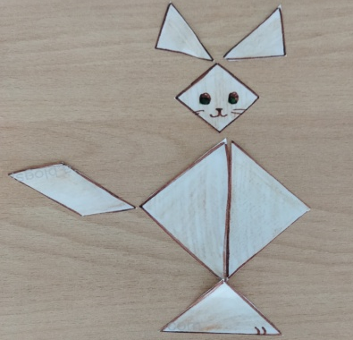
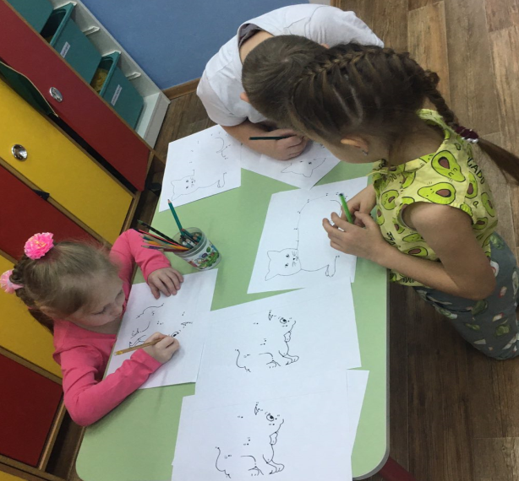
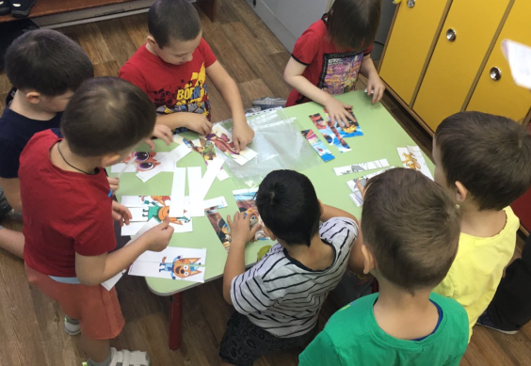
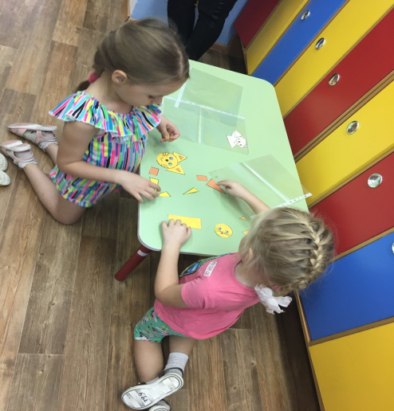
Дидактические игры
«Собери из частей»
« Собери из
геометрических фигур»
« Соедини по точкам»

Slide 15
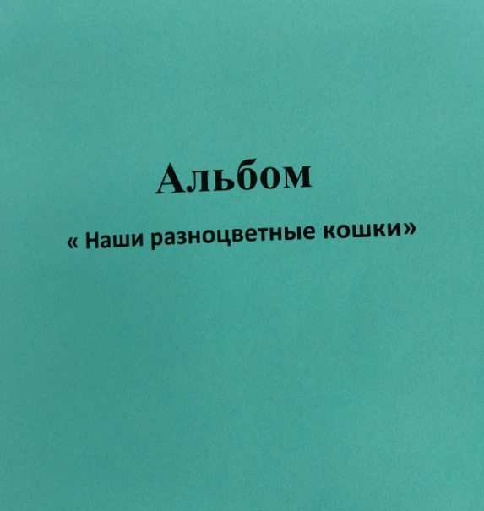
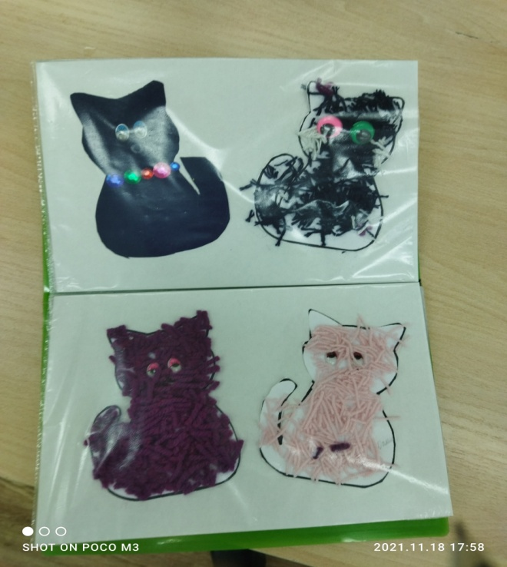
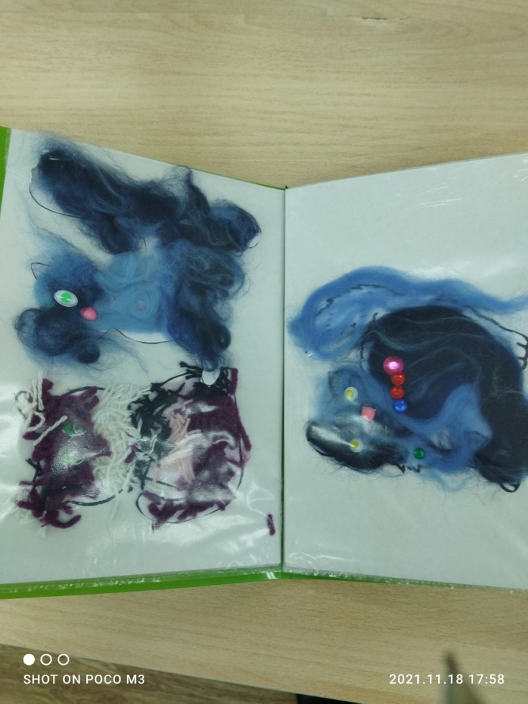
Результаты проекта :
Лепбук
« Такие разные кошки»
Альбом
« Разные кошки»

Slide 16
Спасибо за внимание !!!

